Slide 1
ASP.NET

Slide 2
Обща информация
ASP.NET е платформа, позволяваща изграждането на уеб-приложения.
В началото са съществували два варианта на .NET, наречени .NET Framework (за Windows) и .NET Core (за Windows и Linux). В момента е разработва само .NET Core, под новото име .Net.
За изграждането на ASP.NET приложения може да се използва всеки език съвместим с CLR (common language runtime)
За изграждането на ASP.NET приложения може да се използва Visual Studio, както и други платени и безплатни среди за разработка на софтуер

Slide 3
Технологии за създаване на уеб страници с помощта на ASP.NET
В момента, съществуват няколко технологии, лежащи на ASP.NET и позволяващи разработването на уеб страници.
В момента активно се разработват и поддържат двата моделите на разработка на уеб приложения (https://learn.microsoft.com/en-us/aspnet/core/tutorials/choose-web-ui?view=aspnetcore-7.0):
ASP.NET MVC – позволява разработката на уеб приложения, които следват шаблона MVC. Кода в страниците се обработват от сървъра.
Razor страници – създават се страници, които смесват C# код с HTML код. Кода в страниците се обработват от сървъра.
Blazor – рамка за изграждане на уеб базирани приложения, в които кода от страна на сървъра и клиента се пише на .NET (C#). Няма нужда от употреба на JavaScript, защото вместо него се използва C#. Кода в страниците се обработват от клиента. Тази технология може да работи съвместно с някоя от горните.
Други две технологии на разработка са отпаднали от активна разработка, тъй като са част от .NET Framework и в момента само се поддържат (https://learn.microsoft.com/en-us/aspnet/overview):
ASP.NET Web Forms - могат да се разработват динамични уеб приложения, използвайки влачене и пускане на контроли и обработка на събития.
ASP.NET Web Pages

Slide 4
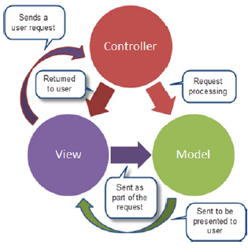
ASP.NET MVC
С помощта на технологията
се изграждат приложения следващи
шаблона MVC (model-view-controller).
При този шаблон, кода на приложението се разделя на 3 части:
Модел – съдържа html страници, отговорни за визуалното представяне на приложението
Модел – представлява C# класове, съдържащи бизнес логиката на приложението (напр. съдържа код за връзка с база данни, код за сложни пресмятания и други).
Контролер – представлява C# класове, приемащи потребителските заявки. Тези класове и методите в тях, решават как да обработят заявките и кой изглед да бъде показан на потребителя. Могат да извикват и бизнес логика от модела.

Slide 5
Някои предимства на ASP.NET MVC
MVC прави лесна поддръжката на големи и сложни приложения
Архитектурата позволява едновременната работата на много програмисти върху едно приложение
MVC позволява на дизайнерите да се съсредоточат върху визуалната част, докато програмистите се съсредоточават върху бизнес логиката.

Slide 6
Създаване на ASP.NET MVC приложение
С Visual Studio 2015 и 2017:
File → New Project
Visual C# → Web → ASP.NET Web Application (.Net Framework) → OK
Избираме Empty и MVC
С Visual Studio 2022:
Create new project:
Language → C# ;
Project type → Web
ASP.NET Web Application (.Net Framework)
Избираме Empty и MVC и махаме отметката на “Configure for HTTPS”

Slide 7
Добавяне на контролер
За да добавите контролер:
Щракнете с дясното копче върху папката Controler
и изберете Add → Controller.
От появилият се диалог, изберете „MVC 5 Controller - Empty“ → ОК
Запишете име на контролер. Името трябва да завършва
на Controller – напр. “HomeController”

Slide 8
Обработка на заявките и маршрутизиране
Всеки метод, в контролера представлява отделна страница.
Примерен метода Index, намиращ се в контролера Home:
public String Index()
{
return @"<html>
<body>
<h1>Здравей :)</h1>
</body>
</html>";
}
Горният метод Index() се зарежда в браузъра, като се напише името на контролера Home, последвано от името на метода. URL адреса трябва да изглежда така:
http://localhost:ПОРТ/Home/Index

Slide 9
Обработка на заявките и маршрутизиране
Можем да заменим връщания тип с ActionResult. Тогава, трябва да използваме метода Content(), за да конструираме кода, който да се изпрати към уеб браузъра:
public ActionResult Index()
{
return Content("<html><body><h1>Здравей :)</h1></body></html>");
}
Горният метод Index() се зарежда в браузъра, като се напише името на контролера Home, последвано от името на метода. URL адреса трябва да изглежда така:
http://localhost:ПОРТ/Home/Index

Slide 10
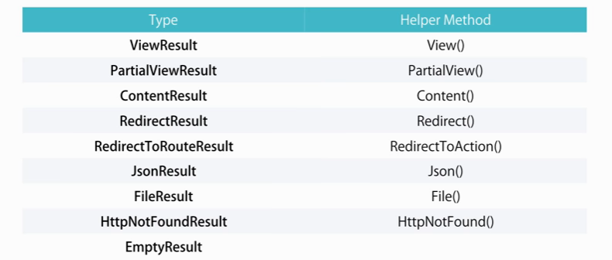
Action Results – различни типове съдържание, връщано от методите на контролерите
new EmptyResult()
… …

Slide 11
Атрибути, използвани при контролерите
Атрибутите са класове наследници на System.Attribute.
Всеки клас наследник трябва да завършва на Attribute, но при употребата му тази дума се пропуска
Пример, в който сме добавили атрибура RequireHttps, изискваш метода да отговаря само на https заявки:
[RequireHttps]
public ActionResult Index()
{
}

Slide 12
Някои атрибути, използвани при контролерите
[HttpGet] - Указва, че методът отговаря само на http get заявки
[HttpPost] - Указва, че методът отговаря само на http post заявки
[ActionName("abc")] - променя „името“ на метода (URL адреса, на който отговаря)
[NonAction] – прави така, че методът не може да се извиква през уеб браузър
[RequireHttps] – методът отговаря само на https заявки
[Route("users/{id} "] – указва url адреса, на който методът отговаря

